Slide 1


薇薇鄉村早午餐
官網訂餐系統設計簡介
SWEAR Brunch
可以延伸為兩行

Slide 2
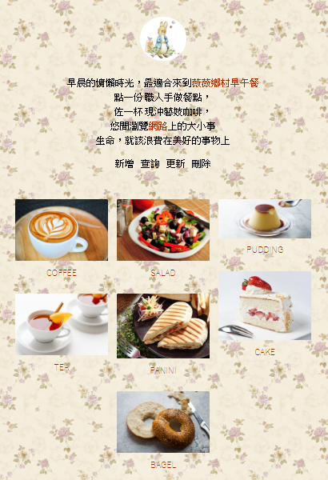

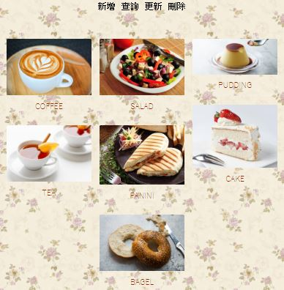
首頁_INDEX
商家LOGO
鄉村風
動態按鈕
超萌的彼得兔為最佳代言，色鉛筆彩繪細緻勾勒其生動表情。
鵝黃底色上灑落一朵朵薔薇花柄圖騰，以滿版呈現濃濃鄉村氣息。
文字按鈕&圖片隨著游標滑動而改變色彩，點擊圖片有放大效果。

Slide 3


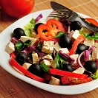
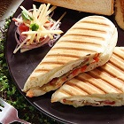

MENU
COFFEE
TEA
SALAD
PANINI
BAGEL

Slide 4

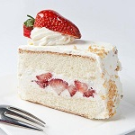
MENU
SWEAR Brunch
PUDDING
CAKE

Slide 5
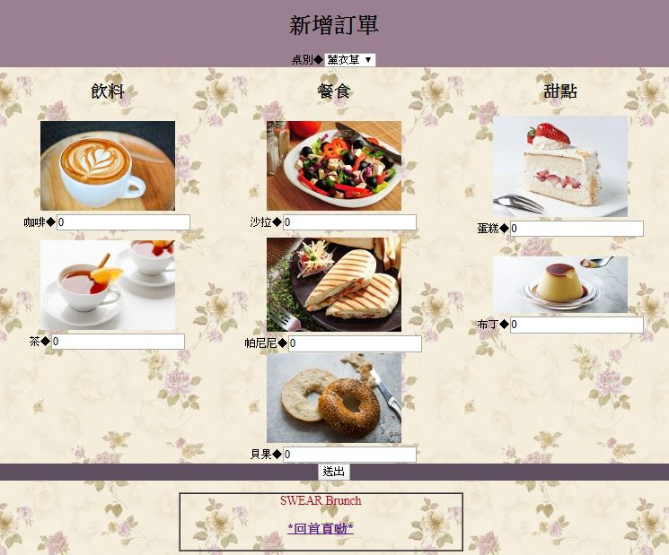
新增訂單_ADD
設計特色
在[首頁]按下[新增]按鈕後，將跳至[新增訂單]頁面。
將紫色設定為主色調，上半部色調較淺，強調功能主題，下半部以深紫色收尾，溫柔浪漫的紫色與背景相互呼應。
桌別名稱以各種花卉為特色主題，共有薰衣草、薔薇、鼠尾草、梔子花、鳶尾花五種風格，帶領您徜徉不同的鄉村氣息。
桌別部分設計下拉式選單，讓操作更加活潑；餐點新增部分設計原始設定為0 ， 讓使用者直接輸入數量。
插入圖片讓使用者操作更加直覺，同時也增加版面的豐富性。
[送出]按鈕安排在下方，符合消費者操作習慣；[SWEAR Brunch]商家名稱結合[*回首頁呦*]按鈕，位於最下方，用俏皮活潑的口吻彰顯存在感。

Slide 6
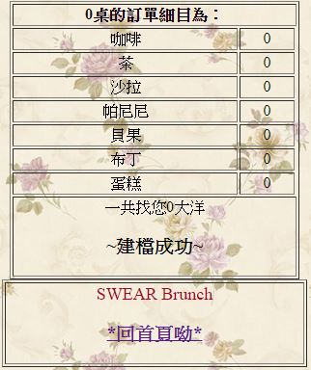
訂單細目_ADDOK
設計特色
在[新增訂單]頁面按下[送出]按鈕後，將跳至[訂單細目]頁面。
清晰的表格呈現，突顯此頁重點---餐點名稱&數量，表單明細條列出顧客選擇的餐點及數量。
計算出總共需要找零的數目，並顯示[~建檔成功~] 。
[SWEAR Brunch]商家名稱結合[*回首頁呦*]按鈕，位於最下方，用俏皮活潑的口吻彰顯存在感。

Slide 7
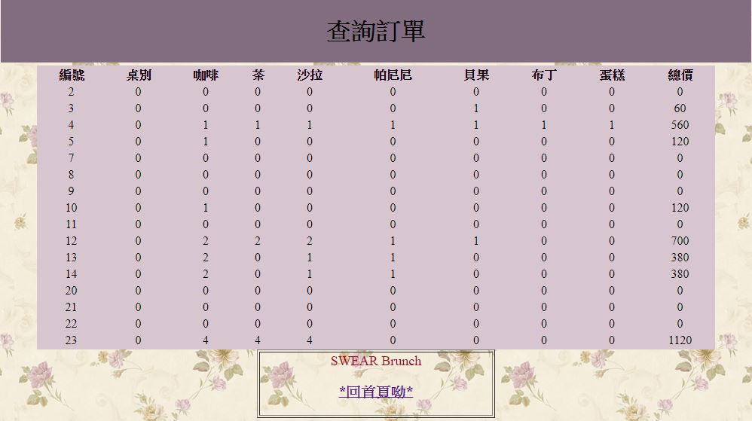
查詢訂單_QUERY
設計特色
在[首頁]按下[查詢]按鈕後，將跳至[查詢訂單]頁面。
將紫色設定為主色調，上半部[查詢訂單]底色較深，強調功能主題。
下方完整呈現訂單總細目，第一列為標題，加粗體強調重要性。
在鄉村薔薇花柄背景上覆蓋淺紫色為底色，並全部設定置中，讓使用者能一目瞭然，溫柔浪漫的紫色與背景相互呼應。
橫向排列由上到下的表單，以[編號]作為排序，並明列出桌號及訂購餐點，提供消費者查詢。
[SWEAR Brunch]商家名稱結合[*回首頁呦*]按鈕，位於最下方，用俏皮活潑的口吻彰顯存在感。

Slide 8
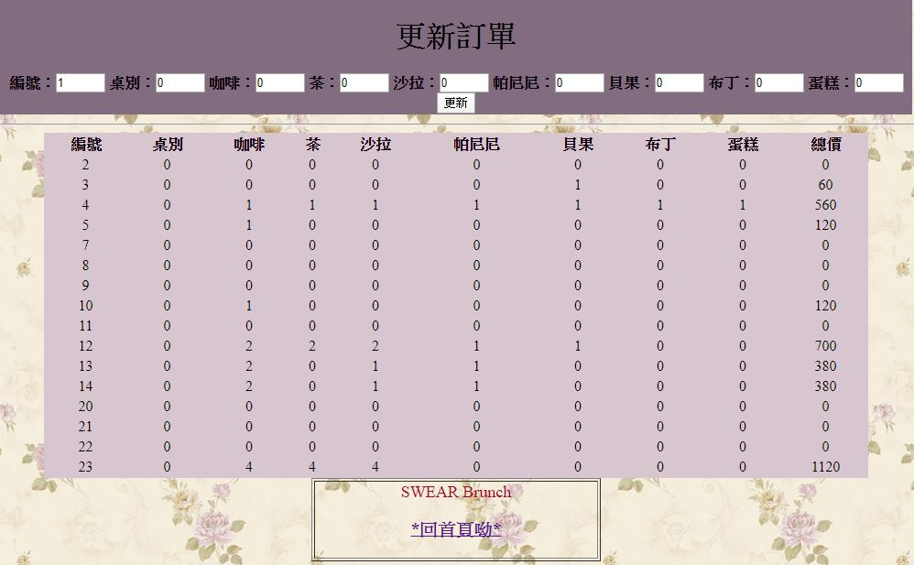
更新訂單_UPDATE
設計特色
在[首頁]按下[更新]按鈕後，將跳至[更新訂單]頁面。
將紫色設定為主色調，上半部[更新訂單]底色較深，強調功能主題。
設置[編號] 、[桌別] 以及各式飲料餐點修改欄位，讓使用者可逐筆修改更新。
[更新]按鈕安排在修改欄位下方，符合消費者操作習慣。
下方結合訂單總細目，讓消費者可以對照舊訂單做更新修改。
第一列為標題，加粗體強調重要性。
在鄉村薔薇花柄背景上覆蓋淺紫色為底色，並全部設定置中，讓使用者能一目瞭然，溫柔浪漫的紫色與背景相互呼應。
[SWEAR Brunch]商家名稱結合[*回首頁呦*]按鈕，位於最下方，用俏皮活潑的口吻彰顯存在感。

Slide 9
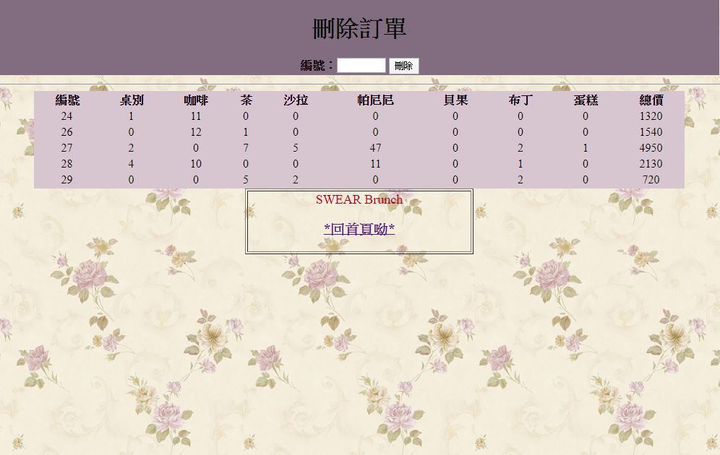
刪除訂單_DELETE
設計特色
在[首頁]按下[刪除]按鈕後，將跳至[刪除訂單]頁面。
將紫色設定為主色調，上半部[刪除訂單]底色較深，強調功能主題。
設置[編號] 修改欄位，讓使用者可修改更新。
[刪除]按鈕安排在修改欄位右方，符合消費者操作習慣。
下方結合訂單總細目，讓消費者可以對照舊訂單做更新修改。
第一列為標題，加粗體強調重要性。
在鄉村薔薇花柄背景上覆蓋淺紫色為底色，並全部設定置中，讓使用者能一目瞭然，溫柔浪漫的紫色與背景相互呼應。
[SWEAR Brunch]商家名稱結合[*回首頁呦*]按鈕，位於最下方，用俏皮活潑的口吻彰顯存在感。

Slide 10





感謝您
簡詩薇
0912066311
swear714@gmail.com
http://10.10.2.122:8080/restaurant/index.jsp

